Slide 1
Inštitút zamestnanosti
Vzdelávanie Rómov a Rómok v kontexte celoživotného uplatnenia v spoločnosti
Zuzana Havírová
Táto prezentácia je súčasťou projektu Politiky zamestnanosti realizovaného Inštitútom zamestnanosti. Tento projekt je podporený z Európskeho sociálneho fondu v rámci OP EVS.
25. 9. 2020 http://iz.sk/Sxqi

Slide 2
Predškolské vzdelávanie
Dôležitosť predškolského vzdelávania
Socializácia
Nesegregácia

Slide 3
Základné vzdelanie
Segregácia
Konanie EK voči SR
Špeciálne školy
Diagnostikovanie
Zdroj: https://www.iz.sk/download-files/sk/evs/zo-specialnej-skoly-do-normalnej

Slide 4
Počet žiakov preradených zo špeciálnej školy na základnú
Školský rok | 2017/2018 | 2018/2019 | 2019/2020
Celkový počet žiakov v špeciálnych školách | 14 146 | 19 759 | 26 038
Počet prestupov zo špeciálnej školy na základnú školu | 189 | 224 | 301
Percentuálny podiel prestupov zo špeciálnej školy na základnú | 1,33 % | 1,13 % | 1,15 %

Slide 5
Stredoškolské vzdelávanie
Elokované pracoviská stredných odborných škôl
Zdroj: https://www.iz.sk/download-files/sk/evs/elokovane-pracoviska-sos-v-blizkosti-MRK
Duálne vzdelávanie
Zdroj: https://www.iz.sk/download-files/sk/evs/dualne-vzdelavanie

Slide 6
Elokované pracoviská SOŠ
Vznik
Financovanie
Učebné odbory
Uplatniteľnosť na trhu práce
Geografická vzdialenosť od SOŠ

Slide 7
Geografická vzdialenosť
Prešovský kraj
Názov školy a sídlo | Elokované pracovisko | Miesto najbližšej SOŠ | Vzdialenosť v km | Verejná doprava - spojenie (podľa www.cp.sk)
Stredná odborná škola agropotravinárska a technická Kušnierska brána 349/2, Kežmarok | Nižná brána 10, Kežmarok | kmeňová škola | 1
 | Kostolná 304/19, Toporec | Kežmarok | 17 | Autobus
 | Gen. Svobodu 129, Ľubica | Kežmarok | 2,6 | Autobus
 | Sládkovičova 510, Hranovnica | Poprad | 10 | Autobus
 | Rakúsy 407 | Kežmarok Poprad | 8 22 | Autobus
 | Pradiarenská 1, Kežmarok | kmeňová škola | 3
 | Jakuba Kraya 8, Kežmarok | kmeňová škola | 0,5
Zdroj: https://www.iz.sk/download-files/sk/evs/geograficka-dostupnost-strednych-skol

Slide 8
Učebné odbory
Praktická žena
Pomocný kuchár
Pomocný murár
Zdroj: https://www.iz.sk/download-files/sk/evs/ucebne-odbory-strednych-skol-elokovane-prepojenie-na-trh-prace

Slide 9
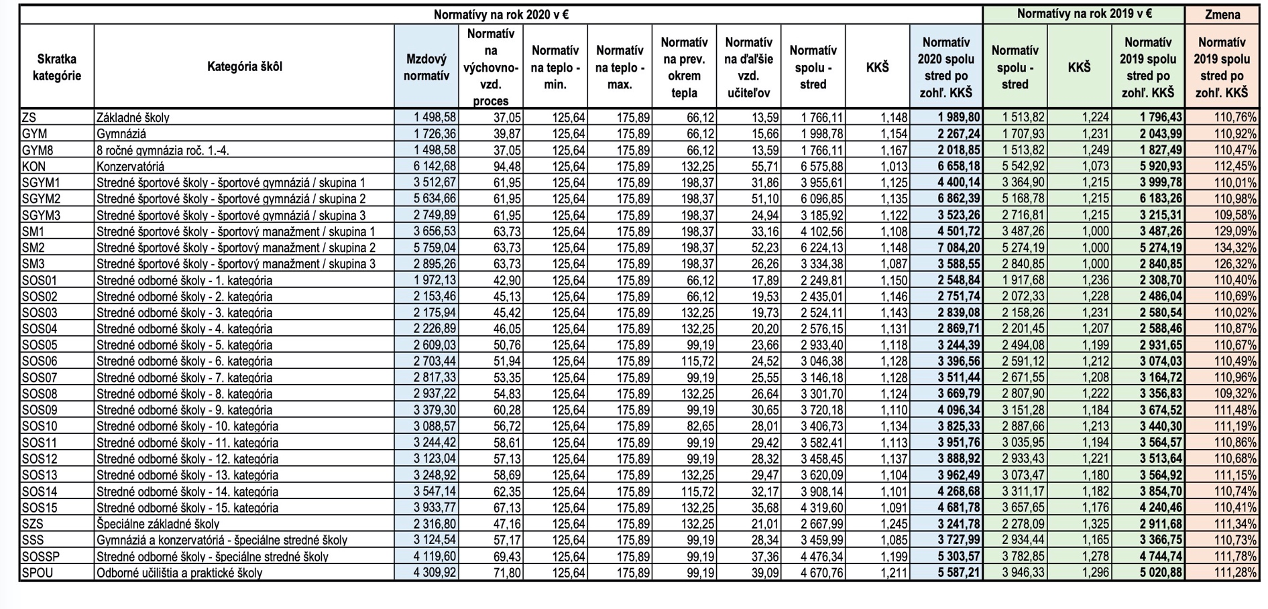
Financovanie – Finančný normatív
Zdroj: https://www.iz.sk/download-files/sk/evs/prakticka-zena-je-neprakticka

Slide 10
Uplatniteľnosť na trhu práce
 | september 2017 | máj 2018 | september 2018
Nezamestnanosť dvojročných učebných odborov | 11,8% | 9,4% | 11%
Nezamestnanosť trojročných učebných odborov | 11,9 % | 5,4% | 10,2%
Zdroj: https://www.iz.sk/download-files/sk/evs/potreby-trhu-prace-a-ucebne-odbory-strednych-odbornych-skol

Slide 11
Vysokoškolské vzdelávanie
Program Aj ty máš šancu! ako príklad využitia dočasných vyrovnávacích opatrení v praxi
Zdroj: https://www.iz.sk/download-files/sk/evs/vyrovnavacie-opatrenia-v-skolstve

Slide 12
Odporúčania
Predškolské vzdelávanie:
Neblokovať zavedenie povinného predškolského vzdelávania pre všetky 5-ročné deti
Snažiť sa vytvárať už v prostredí predškolského vzdelávania inkluzívne prostredie

Slide 13
Odporúčania
Základné vzdelávanie:
Zmeniť koncept diagnostikovania detí pred nástupom do základnej školy, tzv. testy školskej zrelosti
Zaviesť komunitné služby s cieľom pomôcť preniesť deti zo špeciálnej školy

Slide 14
Odporúčania
Stredné vzdelávanie
Zrušiť učebný odbor Praktická žena
Začať transformáciu učebných a študijných odborov pre potreby trhu práce
Postupné zrušenie dvojročných učebných odborov
Prepracovať koncept sociálneho štipendia

Slide 15
Odporúčania
Stredné vzdelávanie:
Scitlivieť spoločnosť v otázkach spolužitia majority a minority
Verejný sektor by mal byť vzorom pri zamestnávaní ľudí z minorít
Verejne odsúdiť zamestnávateľa, ktorý sa prejavil diskriminačne
Vytvoriť bezpečnú online platformu, ktorá by mohla slúžiť ako nahlasovanie prípadov diskriminačného konania v prístupe k zamestnaniu
Kvalitnejšie poskytovanie kariérneho poradenstva. Kariérny poradca by mal pracovať ako odborný nepedagogický zamestnanec
Zdroj: https://www.iz.sk/download-files/sk/evs/diskriminacia-romov-na-trhu-prace

Slide 16
Odporúčania
Vysokoškolské vzdelávanie
Ministerstvo školstva by malo začať podporovať (aj finančne) iniciatívy a programy, ktoré využívajú dočasné vyrovnávacie opatrenia vo vzdelávaní
Zriadiť web stránku na ministerstve školstva, ktorá by informovala o začleňovacích projektoch rôznych aktérov

Slide 17
Ďakujem Vám za pozornosť!

